Slide 1
Captura de excepciones

Slide 2

Concepto
Situación anómala que se produce durante la ejecución de un programa
Cuando se produce una excepción en un punto del programa, se crea un objeto de este tipo de excepción y se "lanza" al programa
Si este no la trata y la excepción termina llegando a la máquina virtual Java, se interrumpe la ejecución y se muestra en la consola la traza de error:

Slide 3
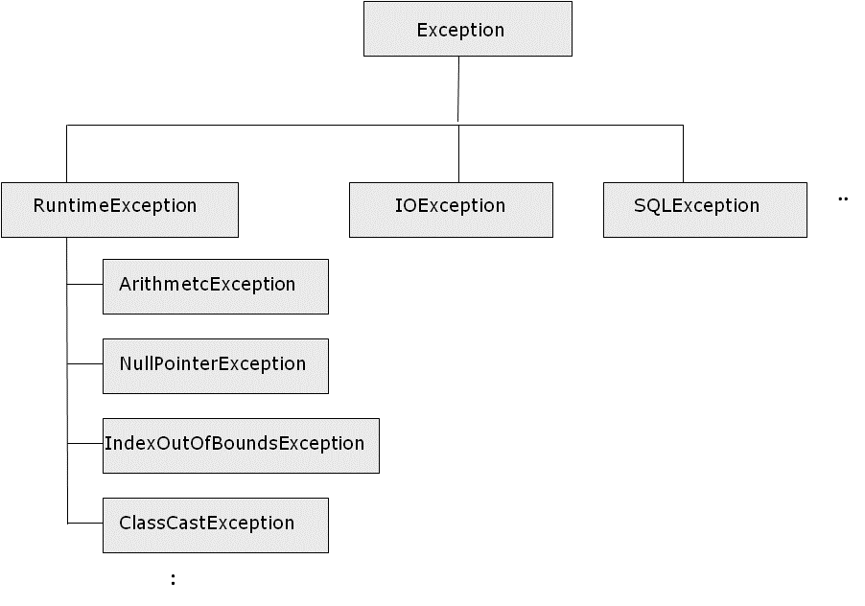
Clases de excepciones
Todas las clases de excepción son subclases de Exception

Slide 4
Tipos de excepciones
Checked (marcadas). Excepciones propias de determinadas APIs, y su captura es obligatoria. Ejemplos: SQLException, IOException..
Unchecked (no marcadas). Excepciones generales que se pueden producir en cualquier programa. No es obligatorio su captura, son subclases de RuntimeException. Ejemplos: NullPointerException, ArrayIndexOutOfBoundsException,..

Slide 5
Bloques try catch
Las excepciones se capturan en un programa java a través de los bloques try catch:
try{
Scanner sc=new Scanner(System.in);
int a=sc.nextInt();
int b=sc.nextInt();
int s=a/b;
System.out.println("División: "+s);
}
catch(InputMismatchException ex){
System.out.println("Número incorrecto");
}
catch(ArithmeticException ex){
System.out.println("División por 0");
}
try{
//instrucciones
}
catch(TipoExcepcion1 ex){
//tratamiento excepción
}
catch(TipoExcepcion2 ex){
//tratamiento excepcion
}
La instrucción se ejecuta solo si no hay errores

Slide 6
Multicatch
Si los catch de varias excepciones van a realizar la misma tarea, podemos agruparlos en un multicatch:
Las excepciones del multicatch no pueden tener relación de herencia, se produciría un error de compilación
catch(IOException ex){
System.out.println("error");
}
catch(SQLException ex){
System.out.println("error");
}
catch(IOException|SQLException ex){
System.out.println("error");
}
multicatch

Slide 7
Métodos de exception
Todas las clases de excepción heredan los siguientes métodos de Exception:
String getMessage(). Devuelve una cadena de caracteres con un mensaje de error asociado a la excepción
void printStackTrace(). Genera un volcado de error que es enviado a la consola

Slide 8
Bloque finally
Se ejecuta siempre, tanto si se produce la excepción como si no.
Si se produce una excepción y no hay ningún catch para capturarla, se propagará la excepción al punto de llamada, pero antes ejecutará el bloque finally
Apropiado para cierre de objetos
try{
int n=4/0;
}
catch(ArithmeticException ex){
System.out.println("División por cero");
return;
}
finally{System.out.println("Final");}
La ejecución de este código muestra:
División por cero
Final

